Slide 1
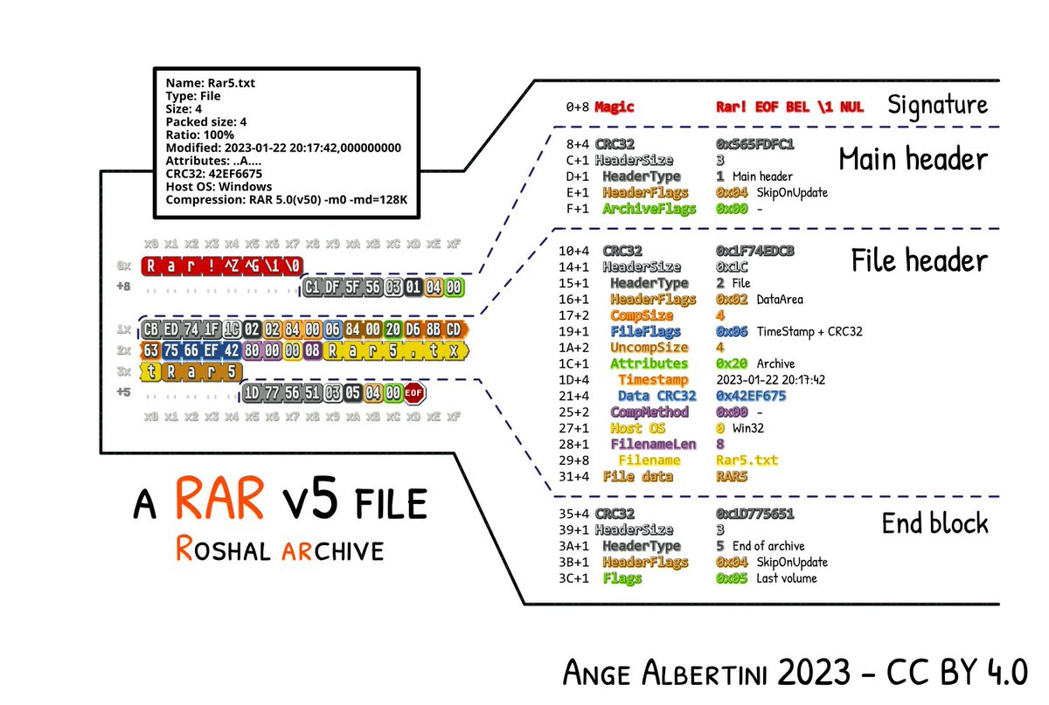

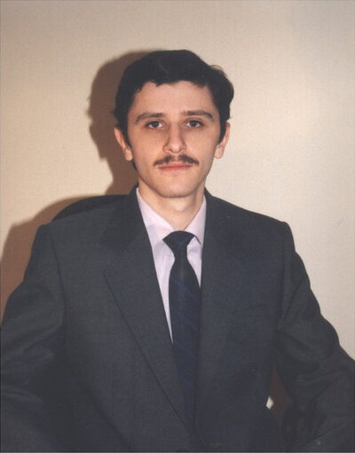

Вклад России в IT
RAR
Санкт-Петербургское государственное бюджетное профессиональное образовательное учреждение "Колледж электроники и приборостроения"
Выполнили работу студенты 1 курса
группы 13ИТ
Липинский Константин
Константинов Роман
Евгений Рошал
Устройство формата RAR версии 5

Slide 2
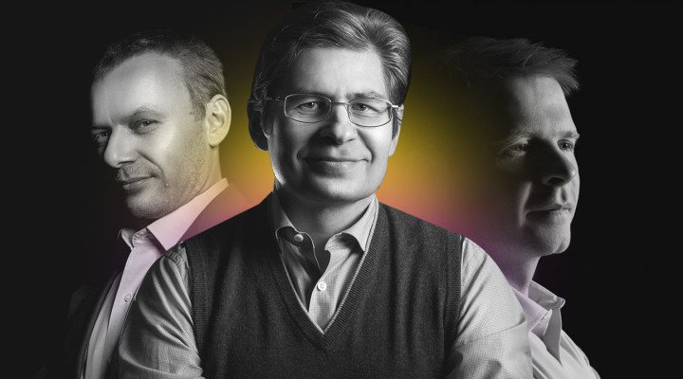

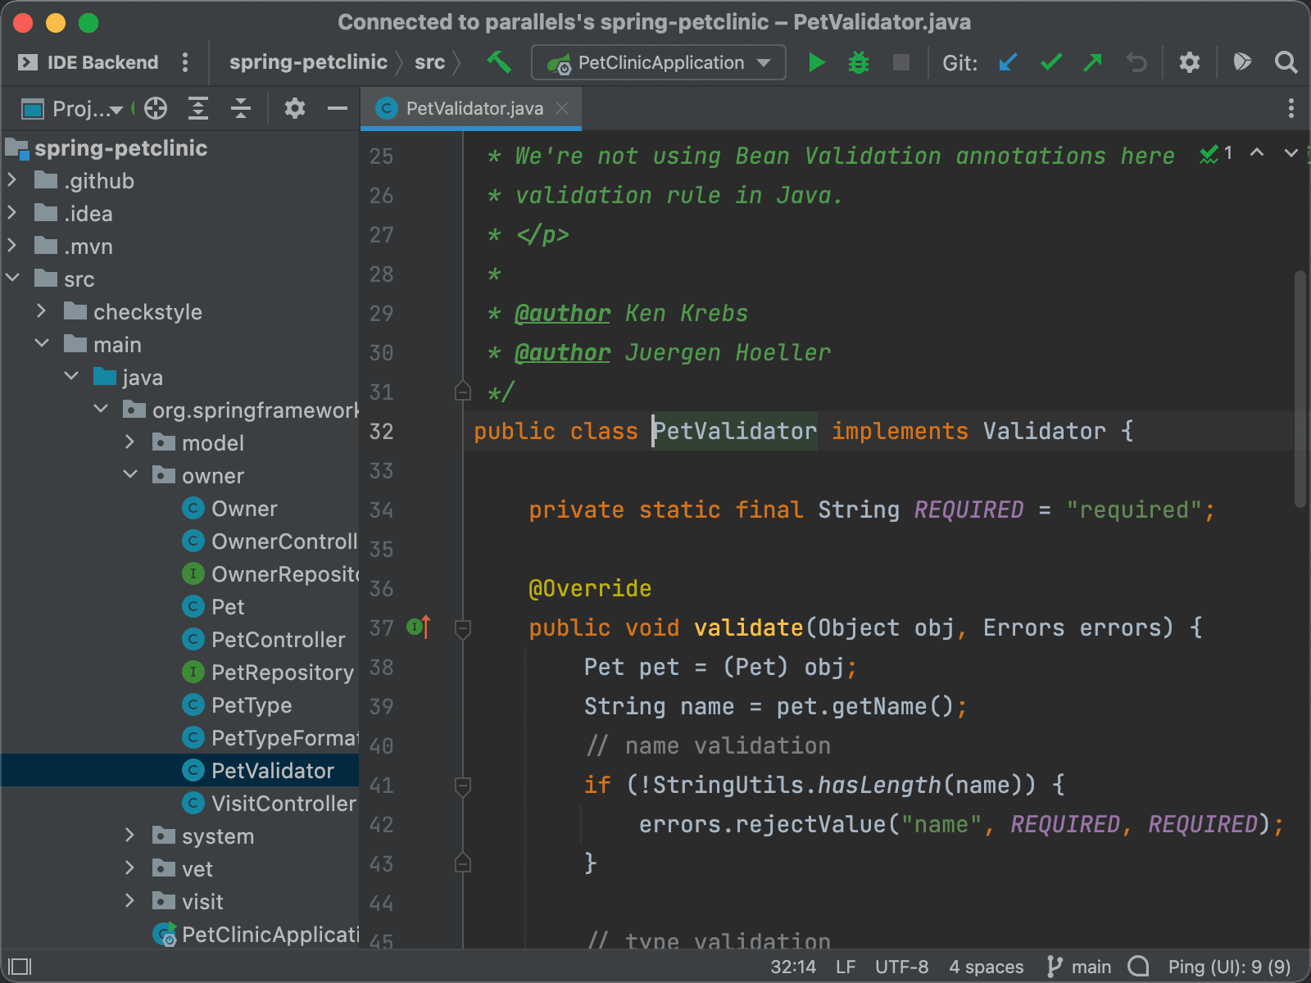
RAR
JetBrains
Сергей Дмитриев, Евгений Беляев и
Валентин Кипятков
Евгений Рошал
Устройство формата RAR версии 5
Интерфейс IDE IntelliJ IDEA

Slide 3
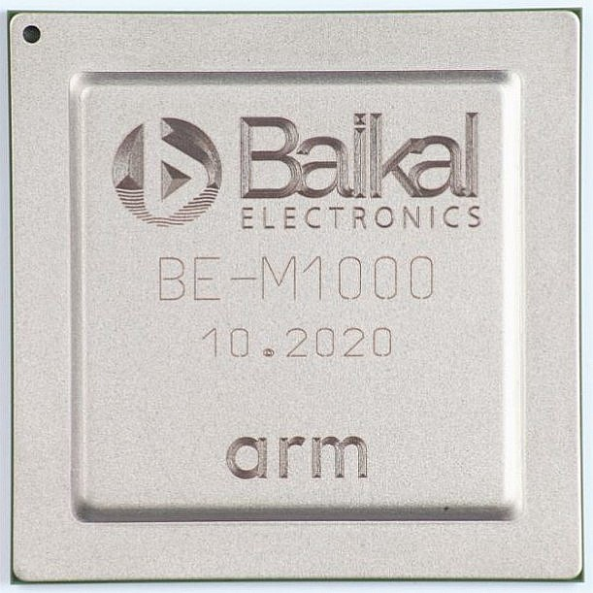

Байкал
JetBrains
Сергей Дмитриев, Евгений Беляев и
Валентин Кипятков
Интерфейс IDE IntelliJ IDEA

Slide 4
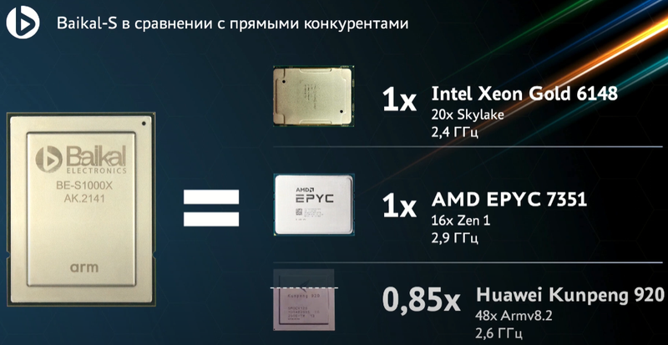
Байкал

Slide 5
Байкал

Slide 6

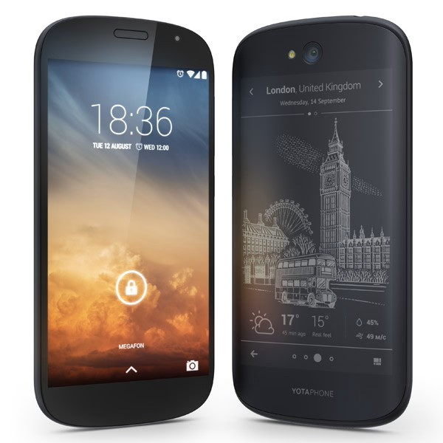
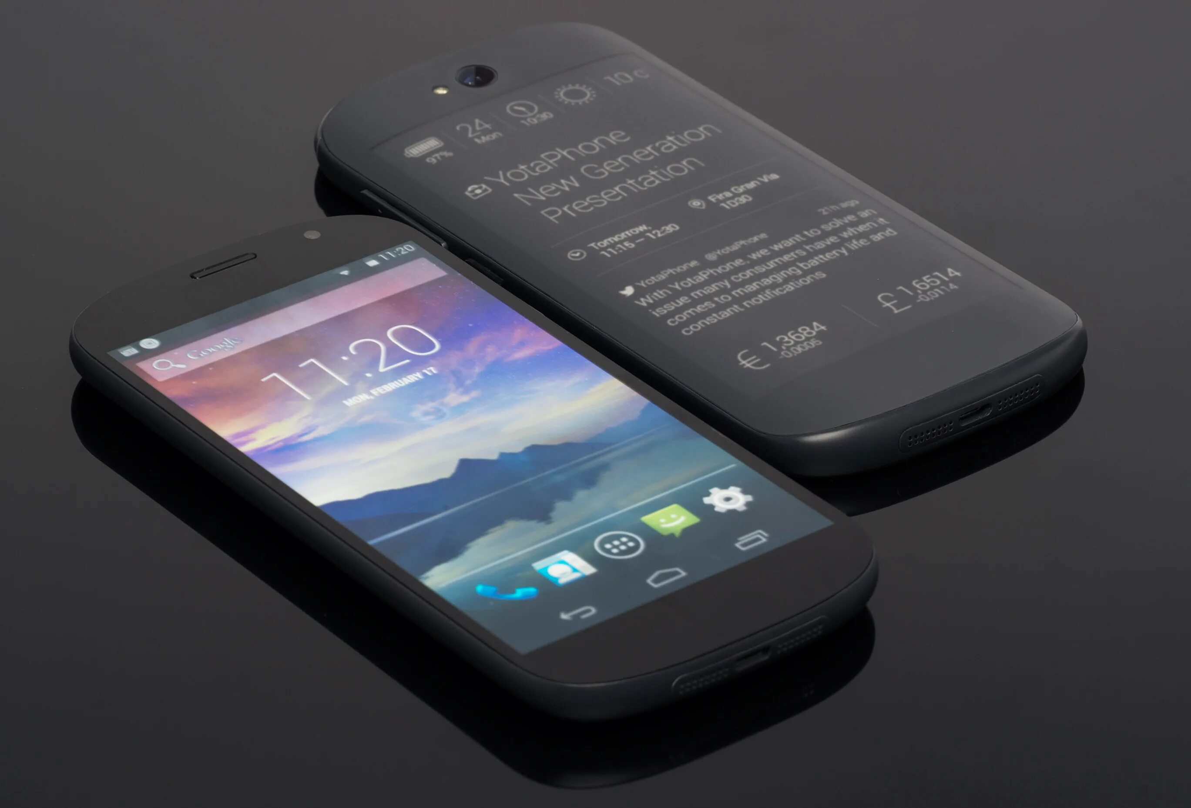
YotaPhone

Slide 7

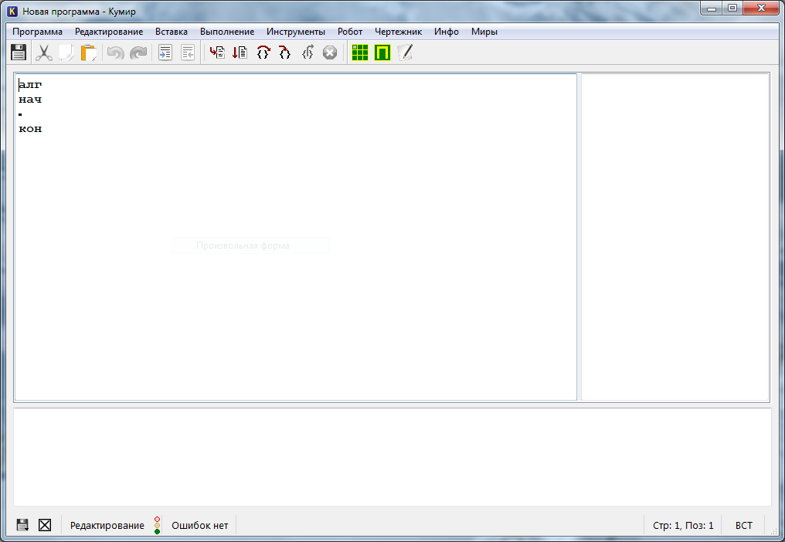
Кумир

Slide 8

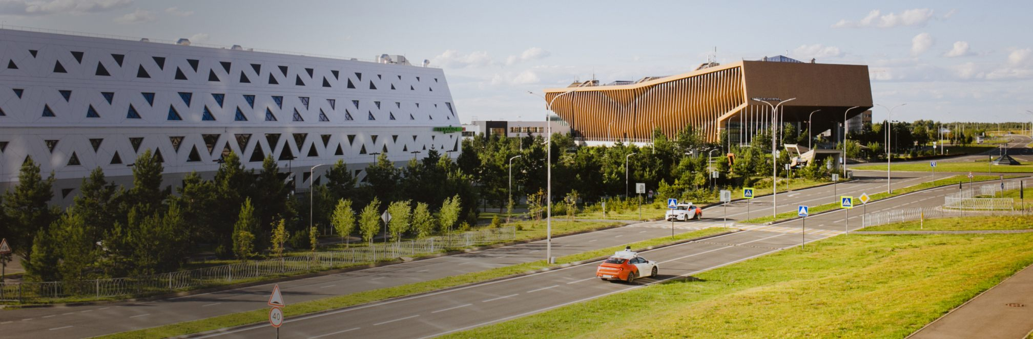
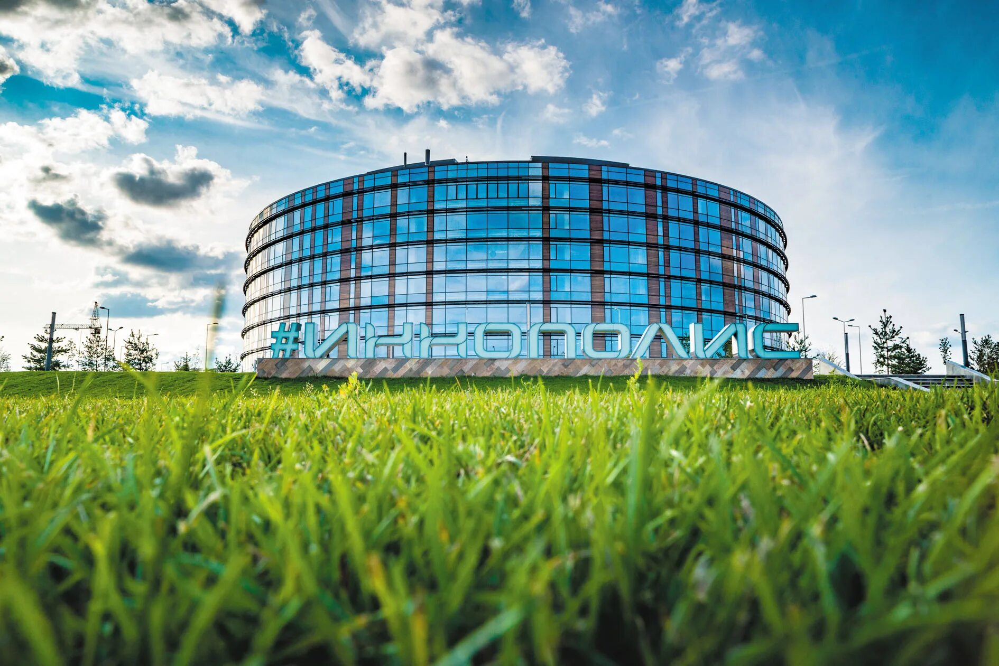

Иннополис

Slide 9

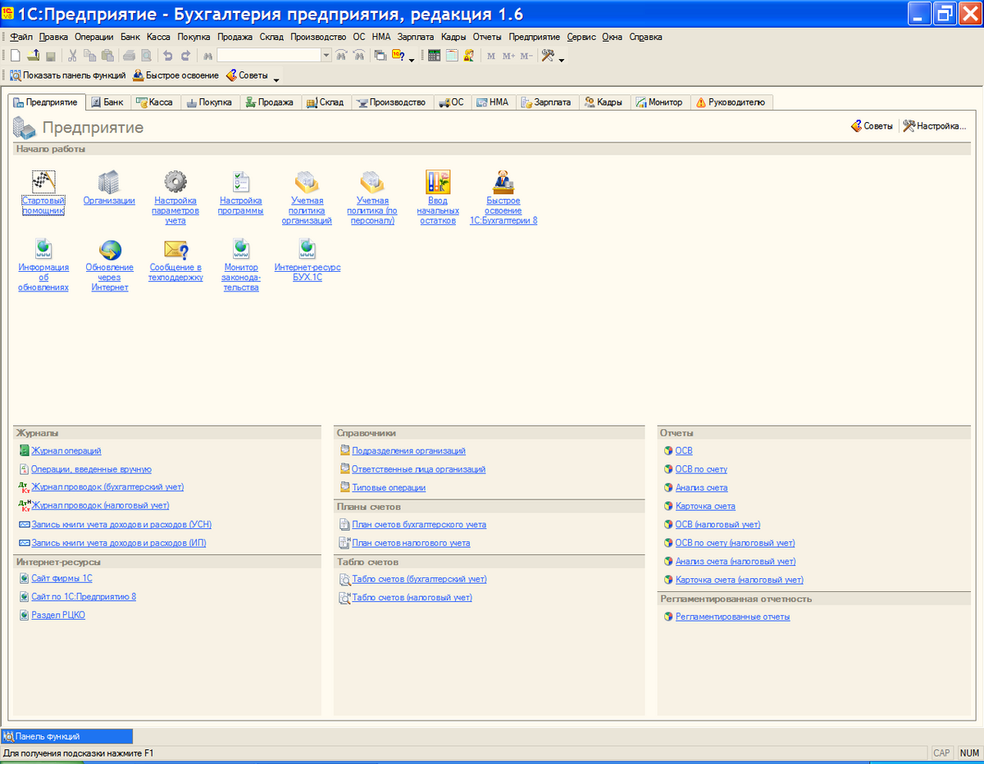

Slide 10



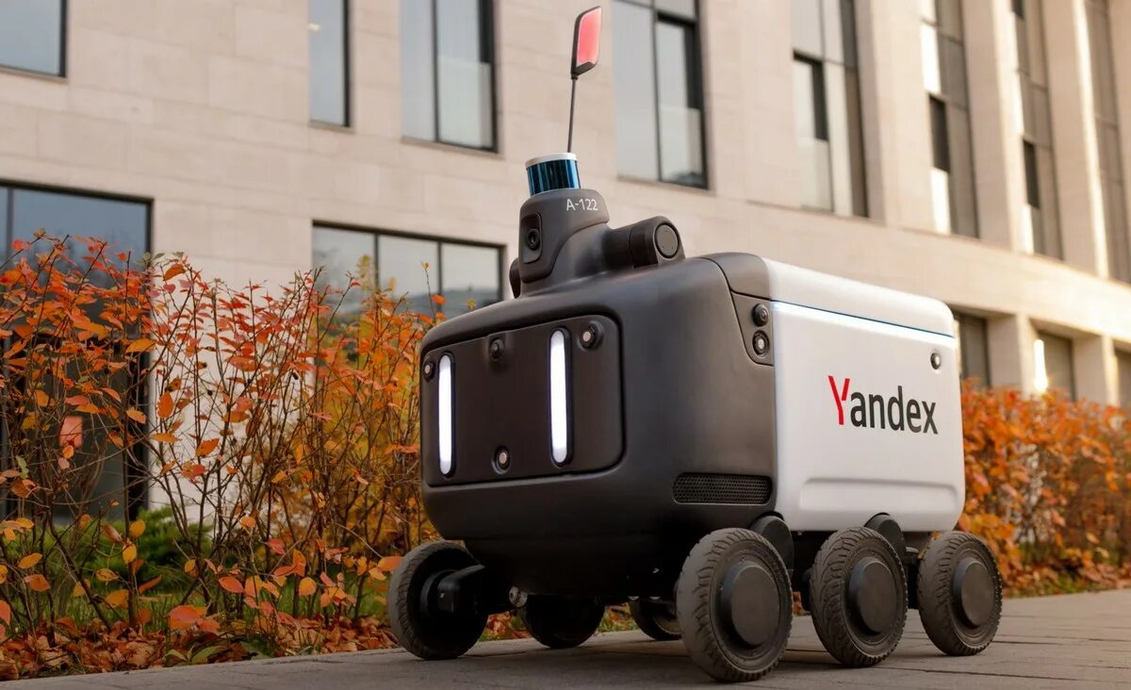
Яндекс

